Slide 1






Livret d’accueil
du licencié
Saison 2026-2027

Slide 2
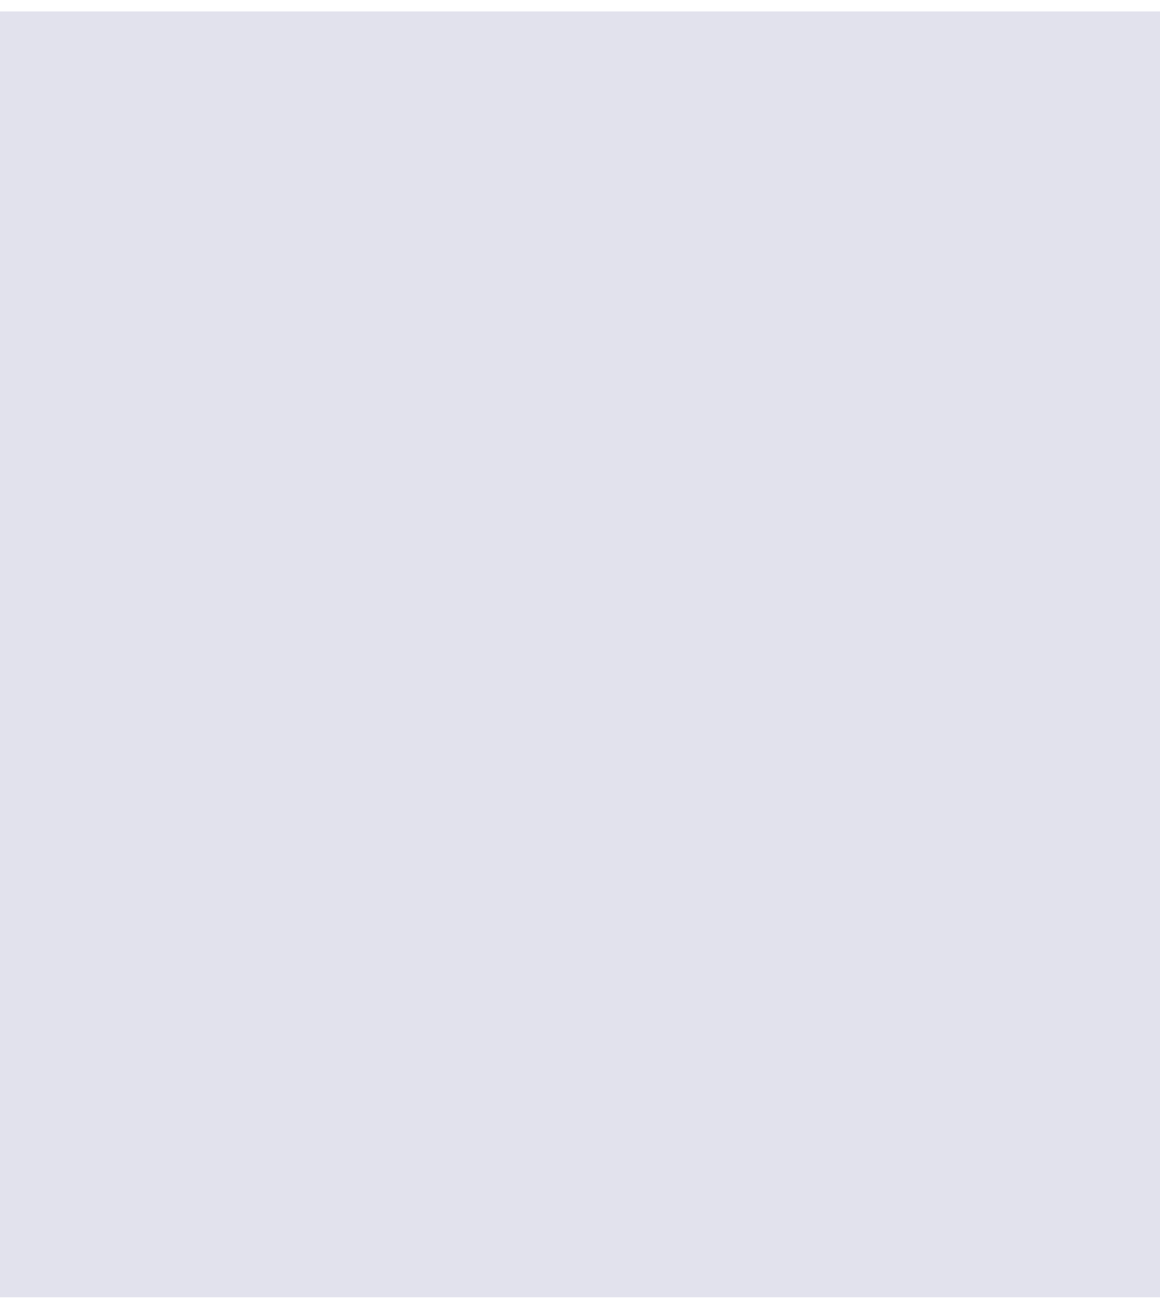
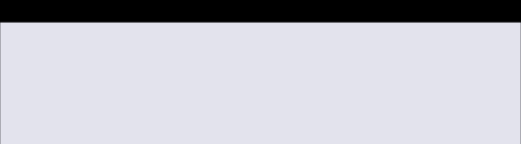

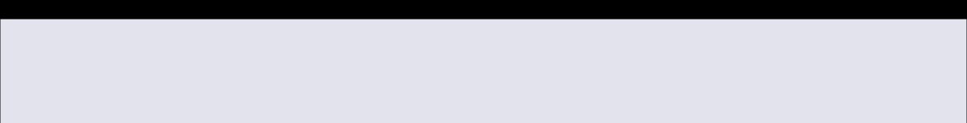
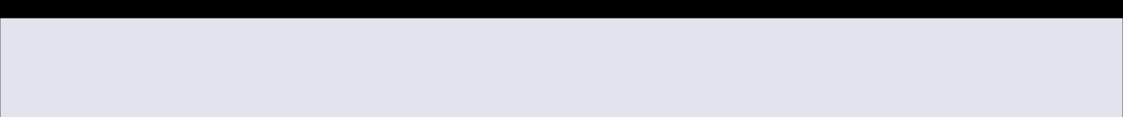
BIENVENUE DANS L’ÉCOSYSTÈME FÉDÉRAL !
FFBaD
    Performance sportive et haut-niveau
    Structuration des clubs avec l'emploi et les équipements
    Badminton Féminin
    Valorisation des bénévoles
Montant reversé par licence = 31.85€
Page 2
Ligue AURA Badminton
    Compétitions Régionales
    Formations diverses
    Accompagnement clubs/comités
    Labels structurants
    Filière d’accès au haut-niveau
    Suivi des équipements
Montant reversé par licence = 21.75€
Page 3-4
Comité du Rhône - Lyon Métropole
    Suivi, visite et création de clubs
    Détection des jeunes talents
    Formation de proximité
    Compétitions départementales
    Mutualisation entre clubs
Montant reversé par licence = 10 €
Page 5-6
Badminton Club des Chats
    Projet de club
    Compétition
    Loisir et Jeu Libre
    Tournoi du Club
    Projets innovants
    Convivialité
Page 7-10

Slide 3


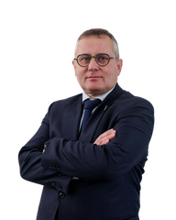








Mot d’accueil
Bienvenue dans votre club !
Comme les 2 000 autres clubs affiliés à la Fédération Française de Badminton (FFBaD), votre club propose une offre de pratique riche et adaptée à tous : débutants, passionnés ou compétiteurs.
Vous y trouverez un environnement convivial et motivant pour pratiquer le badminton que vous aimez, à votre rythme, dans un cadre propice à l’épanouissement personnel et collectif.
La Fédération Française de Badminton, forte de plus de 245 000 licenciés à travers tous les territoires, tire sa richesse de l’engagement et de la diversité de ses membres.
Prenez le plein d'émotions dans votre club !
Franck LAURENT, président de la FFBaD
Notre ambition
Chiffres clés
    SPORTIVE
    PROMOTIONNELLE
    ECONOMIQUE
    SOCIETALE
    REGLEMENTAIRE
    ORGANISATIONNELLE
    DISCIPLINES ASSOCIEES
2 000
3 600
CLUBS AFFILIÉS
TOURNOIS ANNUELS
245 000
+ 1 000
LICENCIÉS
ÉCOLES DE BAD LABELLISÉES
70
PROFESSIONNELS
1
SPORT SCOLAIRE
SPORT MIXTE
SPORT OLYMPIQUE
Consultez le projet de la FFBaD :
DES DIZAINES DE FORMATS DE PARTIQUES
AUTANT DE RAISONS DE JOUER AU BAD !
Temps Forts
CHAMPIONNATS DE FRANCE PARABADMINTON
CHAMPIONNATS DE FRANCE VETERANS
20-25 octobre 2026
Arena Grand Paris (93)
13-14 février 2027
Lieu en attente
5-6 juin 2027
Le Temple-sur-Lot (47)
16-17 janvier 2027
Gien (45)
15-16 mai 2027
Clermont Ferrand (63)
YONEX INTERNATIONAUX DE FRANCE
CHAMPIONNATS DE FRANCE ELITE
CHAMPIONNATS DE FRANCE JEUNES
ffbad.org
FFBaD
ffbad
FFBaD
Fédération Française de Badminton
FÉDÉRATION FRANÇAISE
DE BADMINTON

Slide 4




Mot d’accueil
Bienvenue à vous dans le monde fédéral ! En prenant votre licence dans nos clubs, vous entrez dans un écosystème sportif structuré et où chaque échelon joue un rôle primordial dans le développement de notre sport sous toutes ses facettes ! Nous vous souhaitons une très belle année de badminton et nous espérons que votre expérience de badiste sera la plus réussie possible ! Nous nous tenons, chacun d’entre nous, à votre disposition en cas de questions ou de soucis !
Laure GRANGEON, présidente de la ligue AURA Badminton
Notre philosophie
Chiffres clés
    FEDERER
    RAYONNER
    ACCOMPAGNER
    PERFORMER
197
102
CLUBS
ECOLES DE BAD LABELLISÉES
29 700
12
LICENCIÉS
JOUEURS AU PÖLE ESPOIRS
10
14
Consultez le projet de la Ligue
Découvrir notre équipe
SALARIÉS
ELUS
DES CENTAINES DE RAISONS DE JOUER AU BAD !
Temps Forts
CHAMPIONNAT RÉGIONAL VÉTÉRANS
FZ FORZA ALPES
INTERNATIONAL U19
VALENCE ALPES INTERNATIONAL
21-22 novembre 2026
Voiron (38)
1er-4 avril 2027
10-13 juin 2027
CHAMPIONNAT RÉGIONAL DOUBLES ET MIXTE ADULTES
CHAMPIONNAT RÉGIONAL JEUNES
ASSEMBLEE GENERALE
10-11 octobre 2026
Voiron (38)
6-7 mars 2027
Voiron (38)
Mai 2027
badminton-aura.org
Ligue Auvergne Rhône-Alpes Badminton
ligueaurabadminton
Ligue Auvergne Rhône-Alpes Badminton
Ligue Auvergne Rhône-Alpes Badminton
LIGUE AUVERGNE-RHÔNE-ALPES
DE BADMINTON

Slide 5
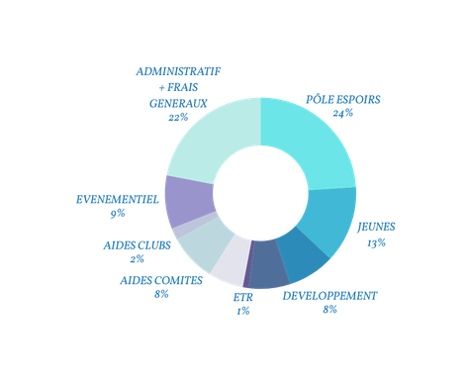




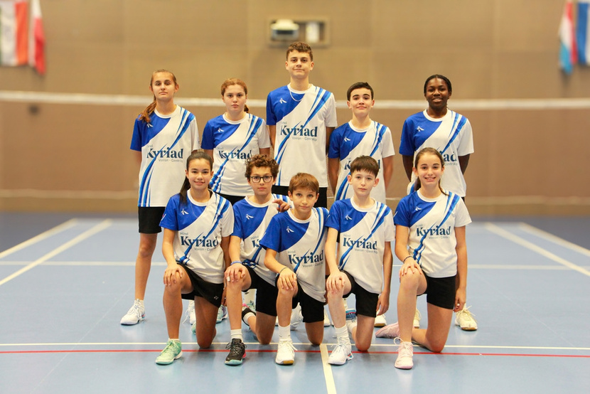



Notre Rôle
4.78€
MISSIONS PINCIPALES
5.22€
    Accompagner les comités départementaux et les clubs dans leur structuration
    Promouvoir la pratique pour tous et faire rayonner le badminton sur le territoire et auprès des collectivités
    Détecter et former les champions de demain
    Former et professionnaliser les acteurs du badminton (encadrants, dirigeants et officiels techniques)
    Organiser les compétitions régionales
1.95€
0.45€
2.82€
1.74€
1.74€
4 LABELS structurants au service du projet
VIE SPORTIVE
6%
FORMATION
7%
0.20€
1.3€
1.55€
Se former avec nous
ENCADRANTS
DIRIGEANTS
ORGANISATEURS
OFFICIELS TECHNIQUES
Encadrants Bénévoles
Encadrants Professionnels
Séminaire Pro Bad AURA
Séminaire Dirigeants
Dirigeants de comités
Dirigeants employeurs
Formations GEO
Formations Juge Arbitres
Formations Arbitres
Formations Juges de Lignes
Modules Interclubs
Pour tout renseignement sur les formations : thomas.champion@badminton-aura.org
Le Pôle Espoirs de Voiron
Depuis 1997, la ligue porte le pôle espoirs de Voiron qui regroupe les meilleurs jeunes joueurs de la région entre 11 et 17 ans. Ils s’entraînent quotidiennement avec un emploi du temps aménagé et un suivi sportif, scolaire, médical et mental personnalisé pour leur permettre de mener à bien leur double projet sportif et scolaire.
Après le succès de sa première édition, le Valence Alpes International revient du 10 au 13 juin 2027. Étape du circuit Elite de Badminton Europe (International Challenge), ce rendez-vous est aujourd'hui le 3ᵉ plus grand tournoi de France et figure parmi les 15 plus grands tournois européens.
Venez assister à des rencontres de très haut niveau et découvrir les futures stars du badminton mondial, avec des joueurs parmi le Top 50 mondial, à deux pas de chez vous !
LIGUE AUVERGNE-RHÔNE-ALPES
DE BADMINTON

Slide 6


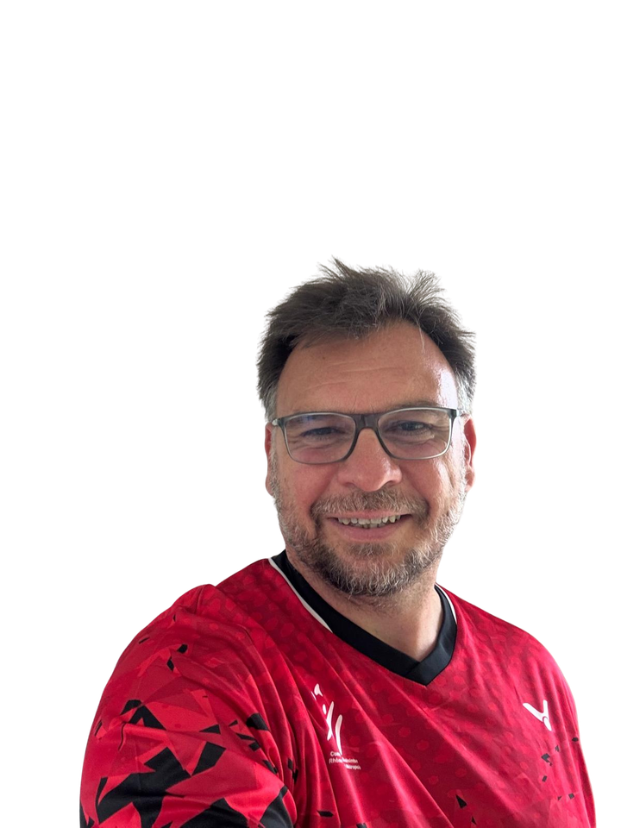

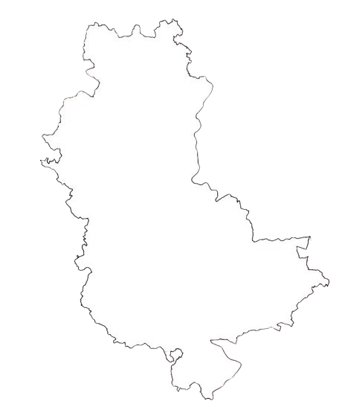



Mot d’accueil
Si vous recevez ce livret, cela signifie que vous faites partie de l'un de nos 36 clubs du Rhône - Lyon Métropole. Nous vous souhaitons la bienvenue et sommes heureux de vous compter parmi nous.
Que vous soyez jeune, adulte, compétiteur ou non, nous sommes absolument certains que votre club vous proposera une pratique du badminton adaptée à vos envies et à votre besoin. Excellente saison 2026 / 2027 !
Christophe GENNEVOIS, président du Comité du Rhône - Lyon Métropole
Notre philosophie
Chiffres clés
6200 licenciés
sur les 29 000 licenciés AURA
DETECTER
FORMER
36 CLUBS
6 NOUVEAUX CLUBS EN 2026
18 ECOLES DE BADMINTON LABELISÉES
1 ÉQUIPE TECHNIQUE DÉPARTEMENTALE
2 PROFESSIONNELS CDBR-LM
1 ÉQUIPE TECHNIQUE DÉPARTEMENTALE
ENVIRON 20 BÉNÉVOLES INVESTIS
ENVIRON 30 OFFICIELS TECHNIQUES
JOUER
RAYONNER
STRUCTURER
Retrouvez ici le projet associatif CDBR-LM 2025-2030
dans sa version allégée
Temps Forts
VICTOR COUPE DU RHÔNE
LYON MÉTROPOLE VÉTÉRANS 2027
31 octobre et 1er novembre 2026
VICTOR COUPE DU RHÔNE
LYON MÉTROPOLE ADULTES 2027
Phase des Simples
27 et 28 février 2027
ASSEMBLÉE GÉNÉRALE CDBR-LM 2027
COURANT MAI/JUIN 2027
VICTOR COUPE DU RHÔNE
LYON MÉTROPOLE JEUNES 2026
21 ET 22 NOVEMBRE 2026
VICTOR COUPE DU RHÔNE
LYON MÉTROPOLE ADULTES 2027
Phase des Doubles
28 et 29 mai 2027
comitebadminton69.fr
Comité de Badminton du Rhône - Lyon Métropole

Slide 7








Notre Rôle
  Animer le territoire du Rhône - Lyon Métropole
  Soutenir la vie associative de nos clubs affiliés
  Aider au développement de nos clubs affiliés et du territoire
  Détecter les jeunes talents rhodaniens et les aider à accéder au haut niveau national et international
  Former les futurs encadrants bénévoles, organisateurs de compétitions et Officiels Techniques
  Proposer une offre de compétitions dans le Rhône - Lyon Métropole (Circuit jeunes et adultes, interclubs jeunes, adultes et vétérans, Coupes du Rhône - Lyon Métropole, etc…)
A vos Agendas !
Tout au long de la saison, le CDBR-LM vous propose plusieurs stages et formations pour vous perfectionner, ainsi qu’un calendrier de compétitions riche et accessible tous les âges & niveaux !
Et il y en a pour tous les goûts !
  Des stages jeunes à la journée pendant les vacances scolaires
  Des activités et compétitions pour les jeunes et tous les niveaux : du plateau Minibad (moins de 8 ans) à la VICTOR Coupe du Rhône - Lyon Métropole Jeunes
  Un Circuit Adulte lancé en 2024 : le Circuit CDBR-LM Adultes D7
  Une offre d’activités pour les féminines !
Découvrez le calendrier des événements proposés dans le Rhône - Lyon Métropole. Renseignez-vous auprès de votre club pour les modalités d’inscriptions !
Nos Partenaires

Slide 8


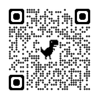



Mot d’accueil
TEXTE
- SIGNATURE
Notre philosophie
Chiffres clés
    Continuer de développer le bénévolat au sein du club
    Créer du lien social à travers des valeurs communes qui rassemblent celles du sport
CHIFFRES
Nombre de licenciés : 575 (dont 378 hommes, 197 femmes, 169 jeunes…)
Consultez le projet du Club
Découvrez les membres de l’équipe dirigeante
Temps Forts
Grand prix de la ville
3/4 MOMENTS CLES (TOURNOI, JOURNÉE COHÉSION, AG ETC.)
Interclubs Nationaux
date 2025
vos réseaux
...
...
...
...
BADMINTON CLUB DES CHATS 😺
CLUB

Slide 9

Créneaux/ Gymnases
JOURS/ HORAIRES | PUBLIC | GYMNASE
Consultez le détail de tous les créneaux
* Créneaux hors vacances scolaires
Contacts importants
Référent accueil, responsable créneaux, volants, tournois, etc… AVEC PHOTO ET NUMERO
...
...
...
...
BADMINTON CLUB DES CHATS 😺
CLUB

Slide 10
S’inscrire à un tournoi
Lien vers Badnet ?
Référent inscriptions ?
Calendrier ?
Jouer en Interclubs
Equipes
Niveaux
Engagements
Etc.
Acheter son matériel
Textile, raquette, volants Magasin partenaire ? Référent au club ? Prix et moyen d’achat ? Comment payer ?
...
...
...
...
BADMINTON CLUB DES CHATS 😺

Slide 11
Tutos utiles
➢ Faire son sac de badminton ➢ Monter un terrain ➢ 10 Règles d’Or du badiste ➢ ….
Nos bons plans partenaires
Les bons plans et ou le logo des partenaires du club
S’investir au club
Devenir bénévole, intégrer le CA, avantages, besoins, fiches de postes etc…
...
...
...
...
BADMINTON CLUB DES CHATS 😺

Slide 12
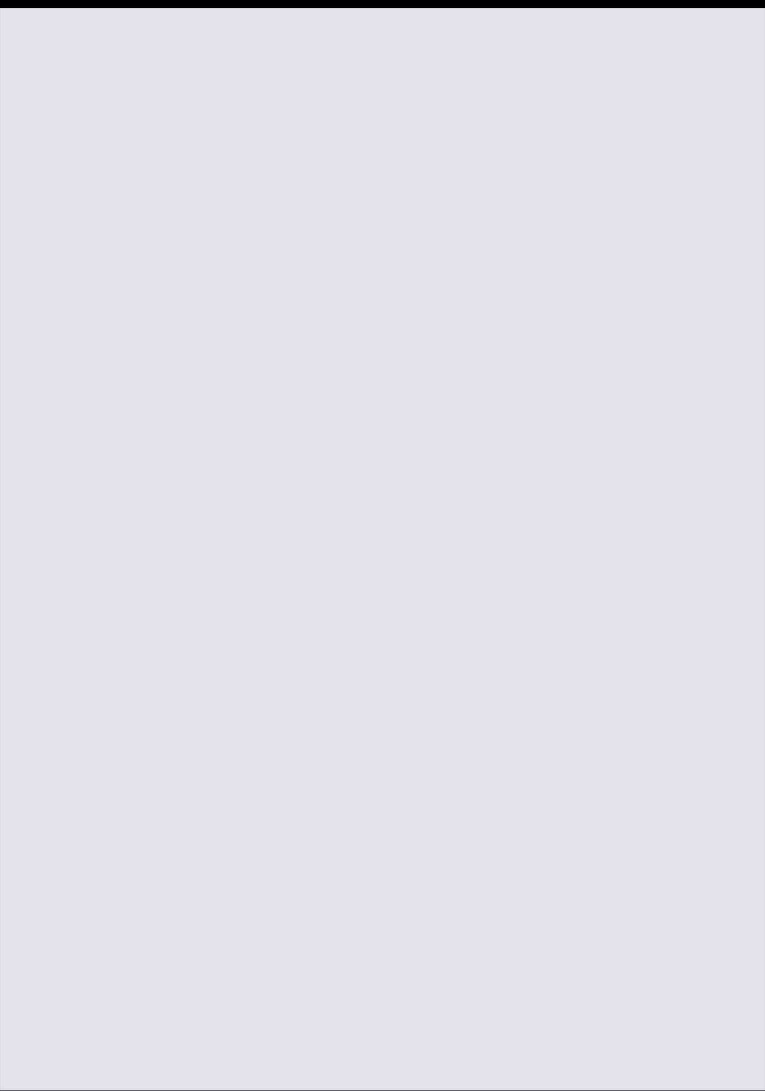
PAGE DE FIN DE LIVRET
AVEC LE VISUEL DE VOTRE CHOIX
+ UNE PHRASE TYPE “BONNE SAISON A TOUTES ET TOUS” ET/OU LE SLOGAN DU CLUB

